Slide 1
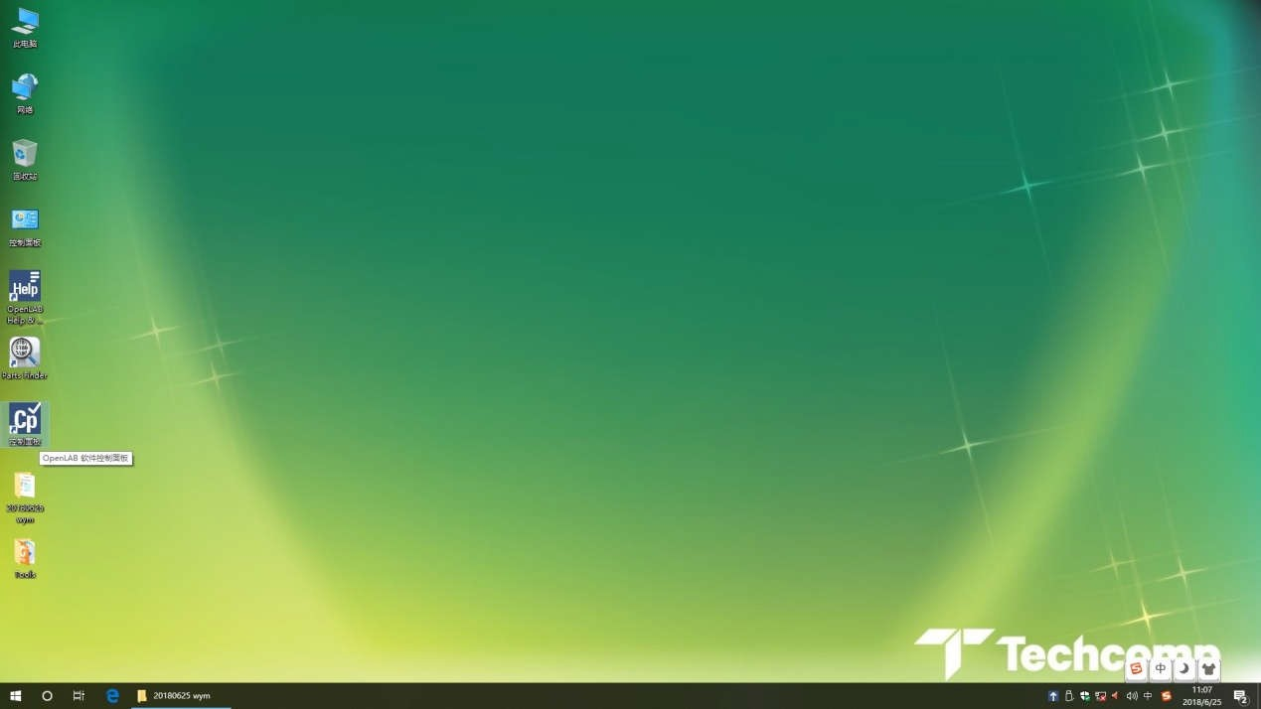
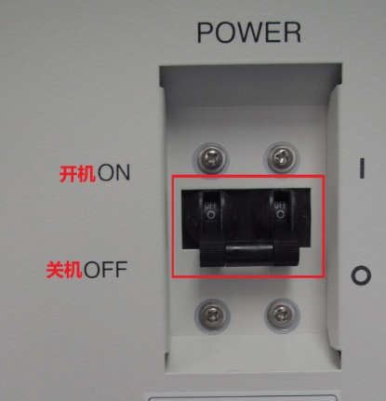
LA8080 操作流程图
编写人：汪一鸣 审核人：谢堂光、王磊、陈宗荣
一． 开机顺序
打开电脑，进入 windows 界面，等电脑正常开启后
打开 LA8080 仪器电源，上图红框的开关，由 OFF 扳到 ON。

Slide 2
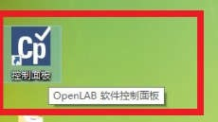
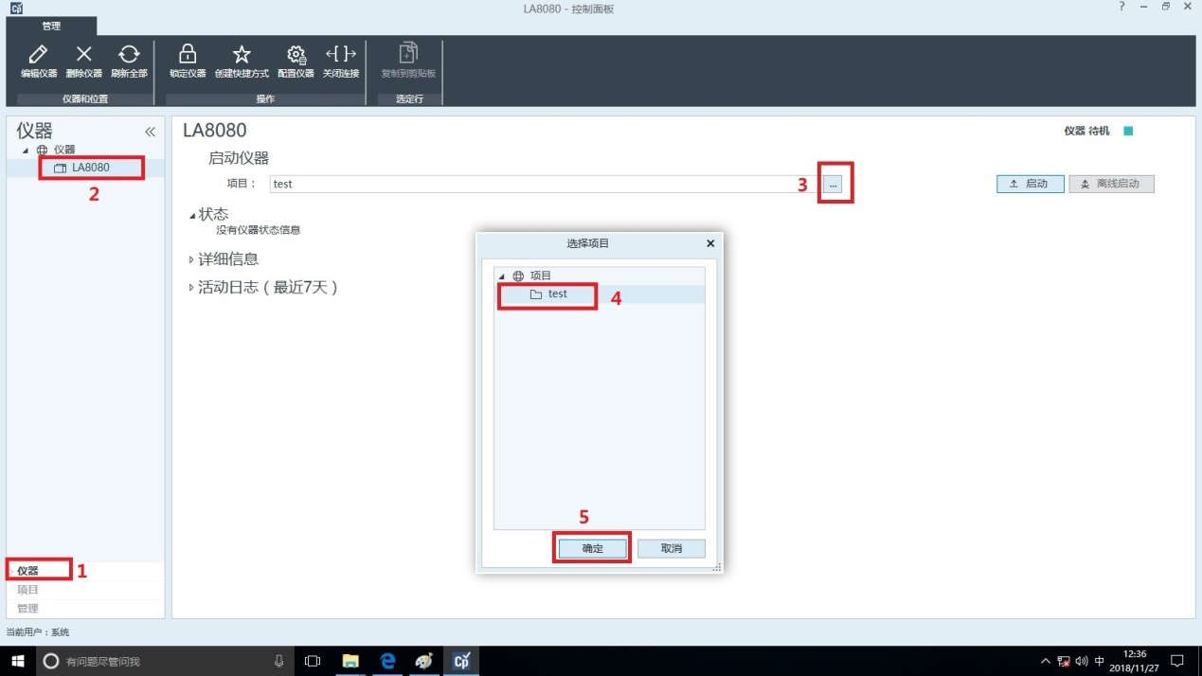
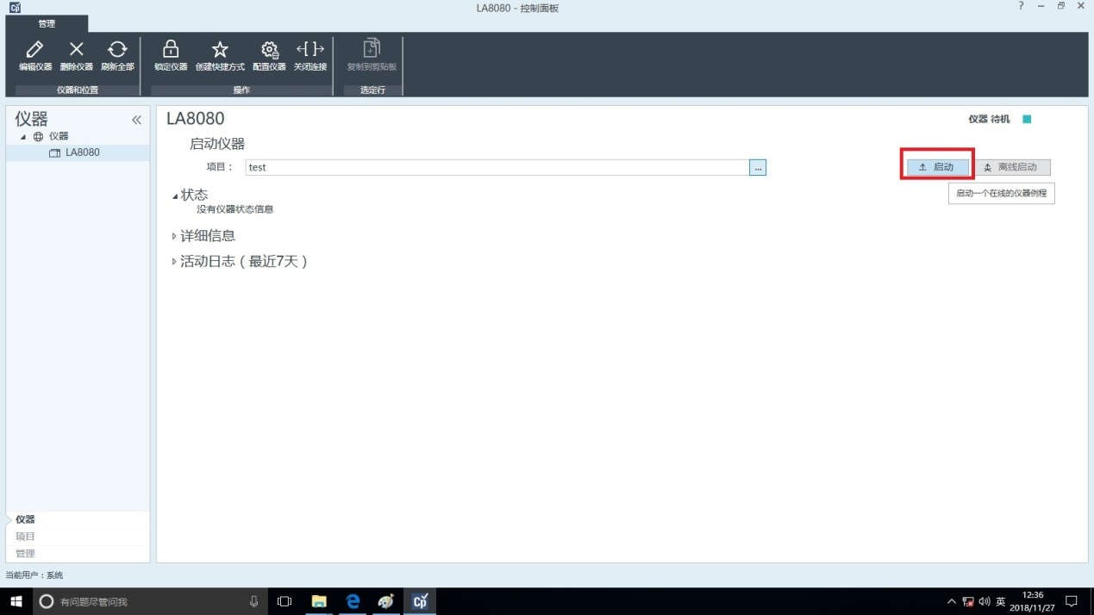
双击桌面上的控制面板，进入软件
依次点上图的 1 进入仪器界面—2 选择已经配置上的仪器—3 更换项目—4 选择 要调用的项目—5 确认使用这个项目，这个操作根据情况来进行 (备注：上述步 骤 3、4、5 步骤，仅是需要更换使用项目时才需要，如不需要更改项目则不需要)
点击上图红框的“启动”按钮，进入测试软件画面

Slide 3
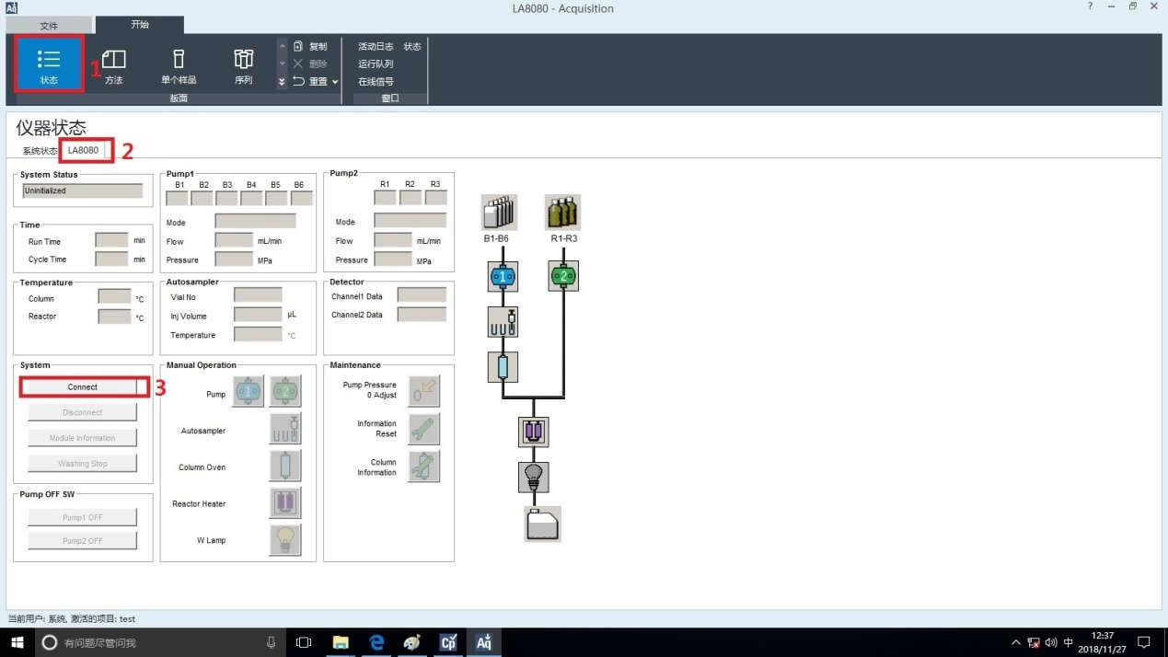
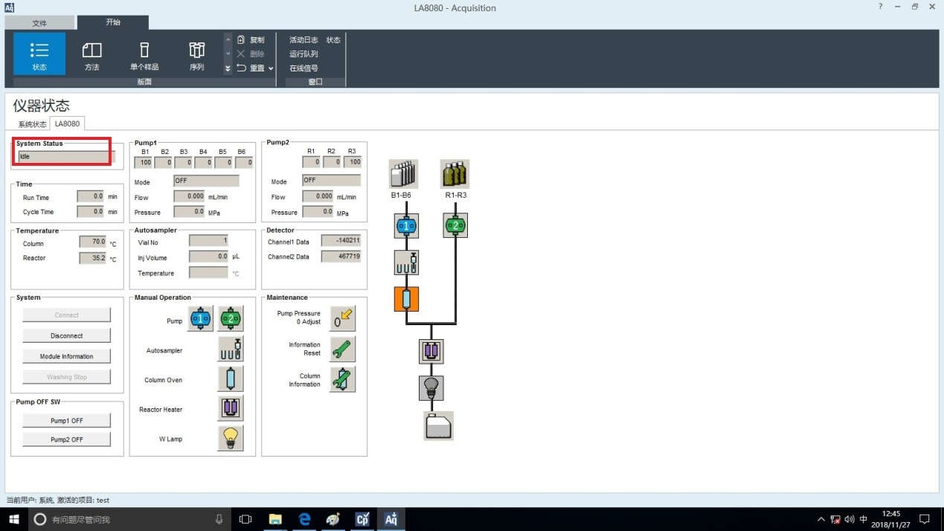
进入测试画面后，分别点击图上红框处:1 状态—2（仪器状态）LA8080—3 system/connect
上图红框处显示 Idle，表明软件与仪器已经通讯上。

Slide 4
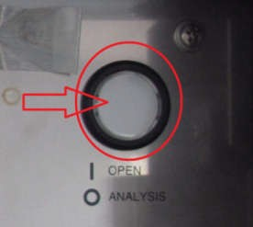
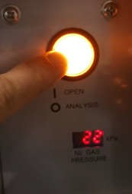
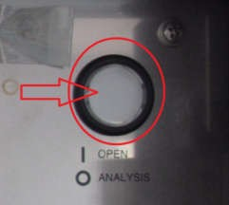
二． 更换试剂、鼓氮气和泵 1,2 的purge
这步操作根据实际情况进行如果未进行该步的任何操作，这一步直接忽略。
  试剂用完或者不能满足你这一次测试的需要量时，需要更换试剂；
  在打开过 R1 或/和R2 瓶盖或者更换 R1，R2 后，需要进行鼓氮气操作；
  只要更换了试剂，均需要进行对应泵的 purge。
2.1 更换试剂，
对于更换 R1，R2 时，需要进行仪器操作
按下箭头处的开关
指示灯亮器，R1，R2 瓶内的氮气会排空，在显示的压力基本是 0KPa 时，对应更 换 R1（茚三酮）、R2（茚三酮缓冲液）。
更换完成后，需要再按一次上图红色箭头的按钮，使指示灯熄灭，此时 R1，R2
瓶内重新开始充入氮气。

Slide 5
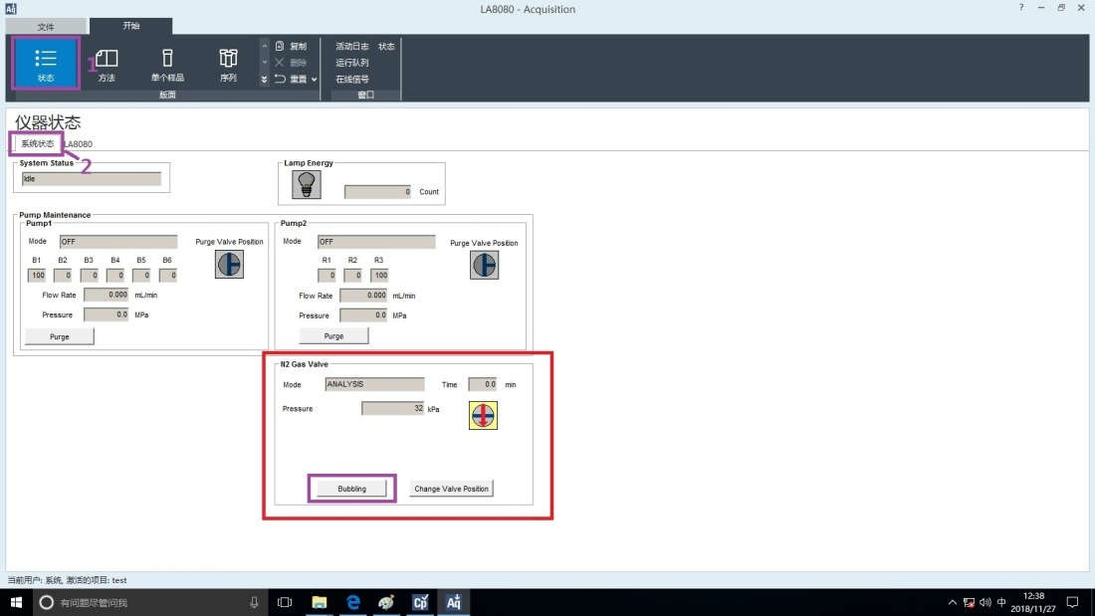
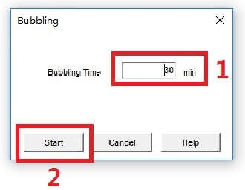
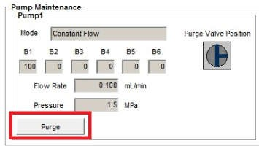
2.2 更换R1，R2 后需要重新鼓氮气
依次点击上图紫色框图位置： 1 状态— 2 仪器状态/ 系统状态— 3 N2 Gas Valve/Bubbling.
1 处输入 30 分钟，点 2 处的 start
2.3 purge 泵的各个通道
如果更换了相应的试剂，则建议 purge 下相应通道，避免可能存在的 气泡
点击上图红框位置的 Purge

Slide 6
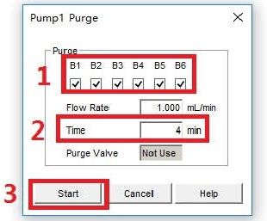
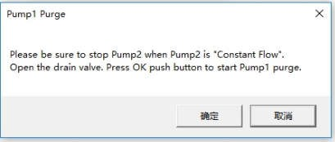
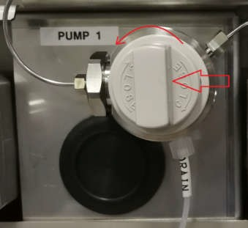
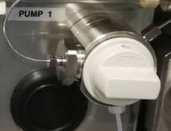
如果 B1-B6 全更换了则可全部勾选，如果只更换了部分，则只需勾选更换的通道， 依次执行红框处：1 勾选 B1-B6—2 Time 4min—3 点 Start
按照上图提示，确认泵 2 处于关闭状态，打开泵 1 的 purge 阀，见下图
上图为泵 1 的 purge 阀，按照圆弧箭头方向逆时针转 90 度
左图为 purge 阀打开后的状态

Slide 7
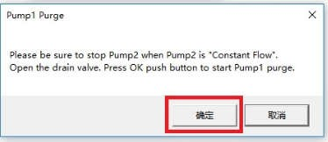
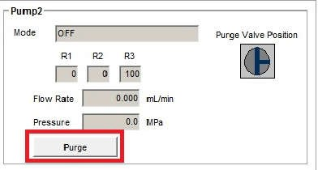
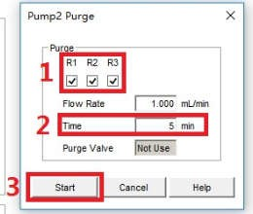
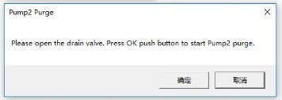
再点上图红框处的确定，泵 1 开始执行 purge 功能，仪器自动从 B6 逐渐 purge 到 B1，每个通道执行 4 分钟，在执行每个通道 purge 时要检查从脱气机和泵 1 的 purge 阀上的塑料管出来无气泡，否则要延长某个通道的 purge 时间。
点击上图红框位置的 Purge
依次执行红框处：1 勾选 R1-R3—2 Time 5min—3 点 Start
按照上图提示，打开泵 2 的 purge 阀，见下图

Slide 8
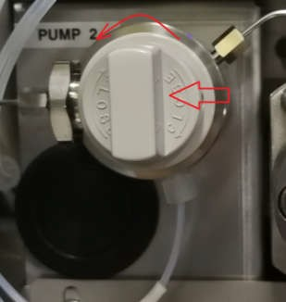
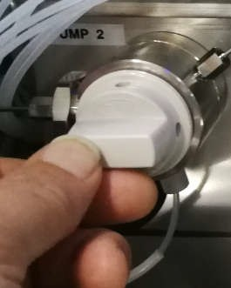
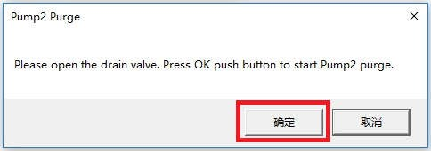
上图为泵 2 的 purge 阀，按照圆弧箭头方向逆时针转 90 度
上图为泵 2 的 purge 阀处于打开状态
点击上图红框处的确定，泵 2 开始执行 purge 功能，仪器自动从 R1 逐渐 purge 到 R3，每个通道执行 5 分钟，在执行每个通道 purge 时要检查从脱气机和泵 1 的 purge 阀上的塑料管出来无气泡，否则要延长某个通道的 purge 时间

Slide 9
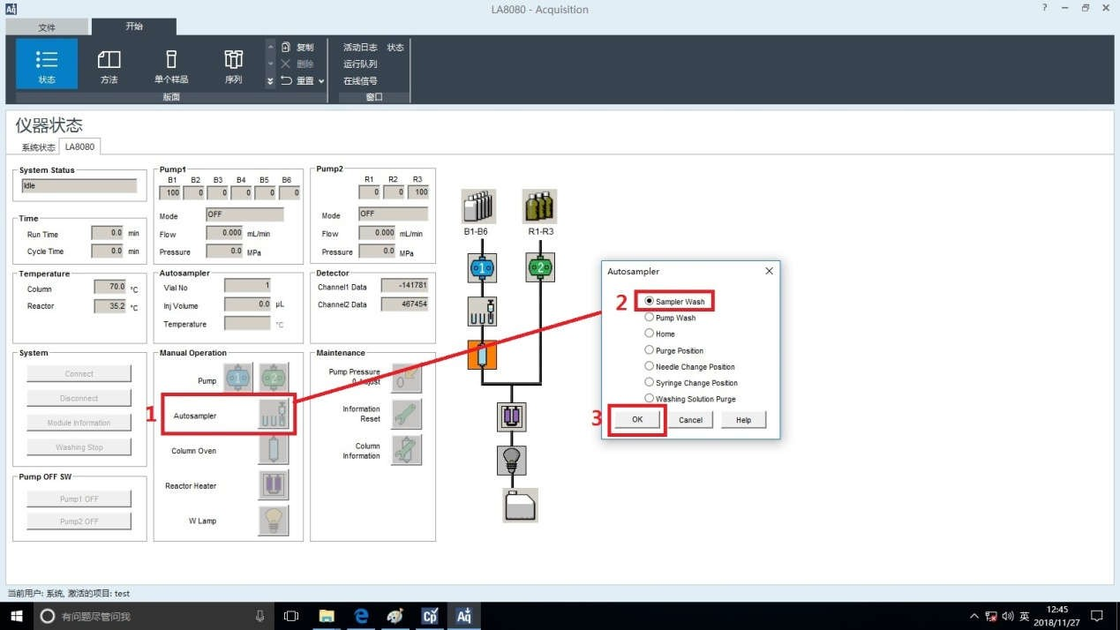
三． 正常测试过程
正常测试过程包含以下 5 个流程：
开机、联机（这个参照“一. 开机顺序”）——对自动进样器进行清洗——提交 单个样品运行——编辑有效测试序列，并提交序列运行——修改测试中的序列 以下进行逐步说明：
3.1 开机、联机
在完成“一. 开机顺序”操作后，软件与仪器完成通讯，上图红框显示 Idle， 软件与仪器就通讯上了。
3.2 对自动进样器进行清洗（适用于如果长时间停机）
依次点击红框处的：1 Manual operation/ Autosampler——2 Autosampler/

Slide 10
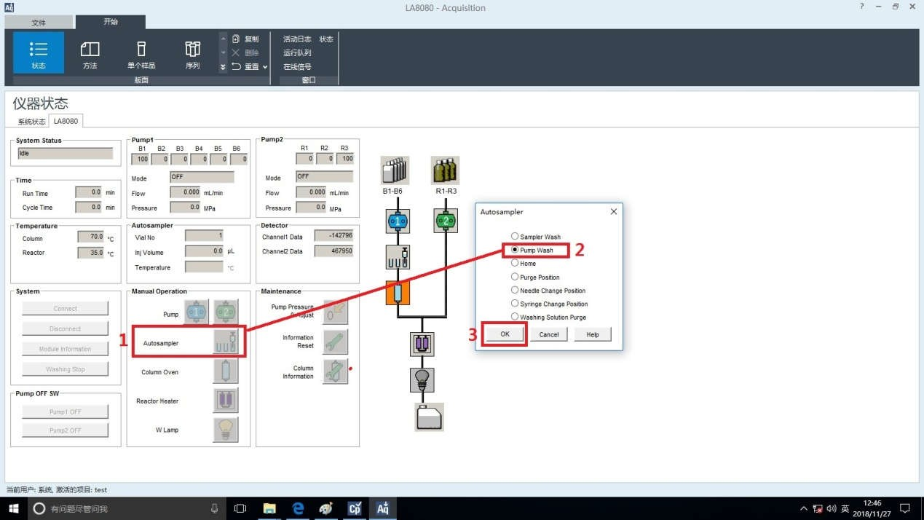
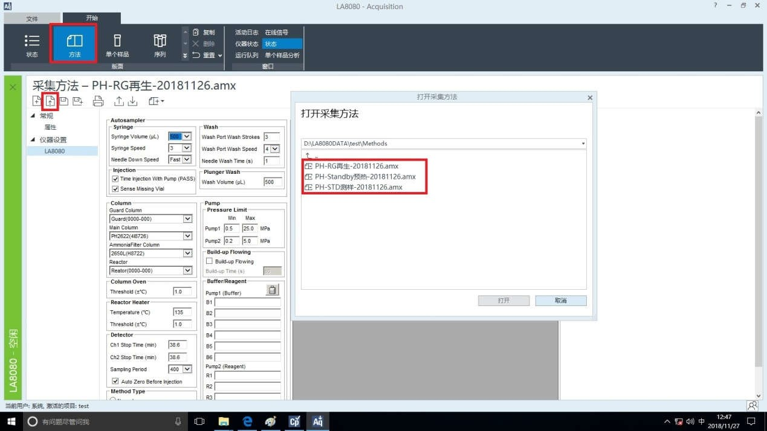
Sampler wash——3 OK，这个是清洗的是自动进样器的洗针口位置，在玻璃注射 器抽液时，要同步观察，玻璃注射器内是否有气泡，这个重复操作 2-3 次。这个 点一次清洗一次。
依次点击红框处的：1 Manual operation/ Autosampler——2 Autosampler/ Pump wash——3 OK，这个是清洗的是淋洗泵 1、2 的柱塞杆，在玻璃注射器抽液时， 要同步观察，玻璃注射器内是否有气泡，这个重复操作 2-3 次。这个点一次清洗 两次。此时泵 1、2 处于 OFF 状态，分离柱处于 50 度，反应柱未加热，检测器的 钨灯是关闭的。
3.3 提交单个样品运行
见上图红框内，仪器存在三类采集方法，分别是：
预热方法：使得仪器从静止状态到工作状态，日常工作中不做任何修改
再生方法：在测样之前，对仪器系统进行仪器活化再生，日常工作中可不做 任何修改

Slide 11
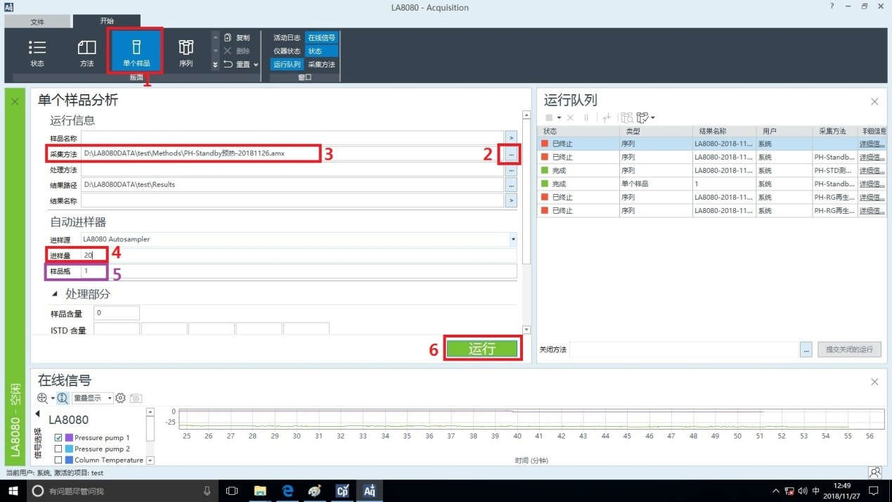
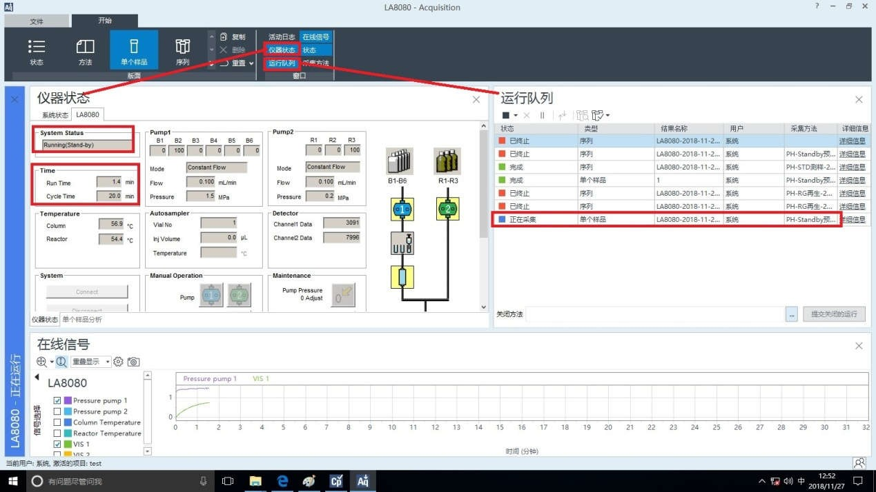
c. 测样方法：日常进样使用的方法（标样、未知样）
依次点击上图的框图位置：1 单个样品——2 浏览方法，选择预热方法——3 确 认方法是预热方法——4 进样量输入 20ul（此处输入非 0 的整数即可）——5 样 品瓶给一个 1-120 之间任意数字（在进样盘的该位置无需放样品瓶，预热程序就 是设置了进样量时 20ul，进样针也不移动）——6 点运行，提交的那个样品运 行。
从上图仪器状态是“Running(Stand-by)”,循环时间 Cycle Time 20min，以及 当前运行了的时间 Run Time 1.4min；在运行队列中可以看出，类型是单个样品， 方法是预热方法，表明提交的单个样品运行是有效的。提交这个单个样品运行的 目的是，仪器会自动打开泵 1、2，分离柱和反应柱开始升温，检测器光源打开， 仪器从静止状态自动到工作状态。
3.4 编辑有效测样序列，并提交序列运行
此处仅以直接编辑一个测样序列为例：

Slide 12
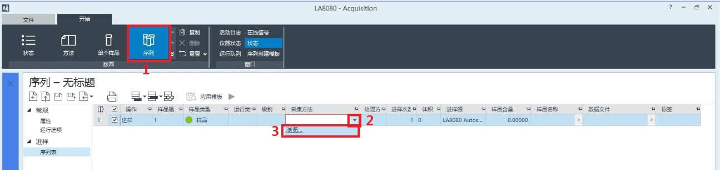
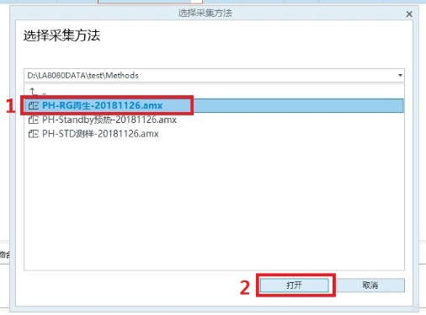
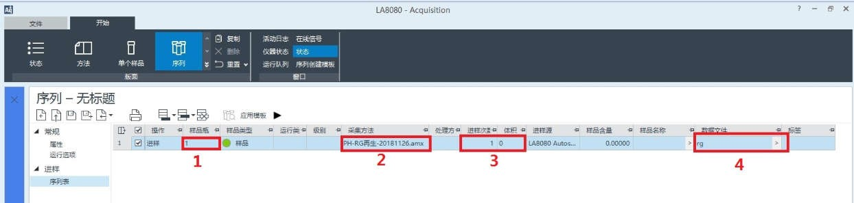
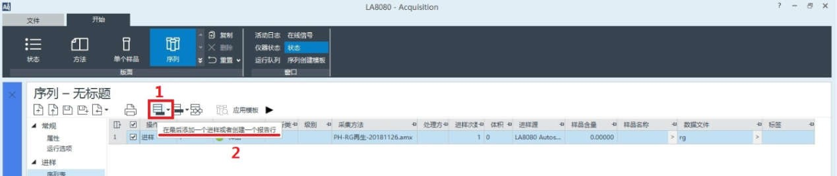
依次点击红框处：1 序列——2 采集方法列/点击下拉三角——3 点浏览，选择 方法（序列第一行为再生，所以应该选择再生方法）
选择再生方法，点打开
确认序列中再生这行有效：1 样品瓶位置尽量不与后面实际样品位置重复——2 方法是再生方法——3 进样次数是 1，进样体积为 0——4 数据文件需要给一个 名称

Slide 13
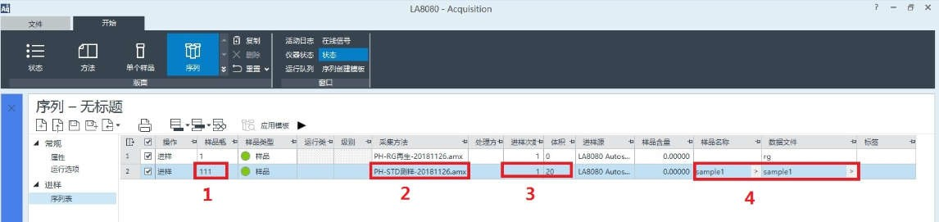
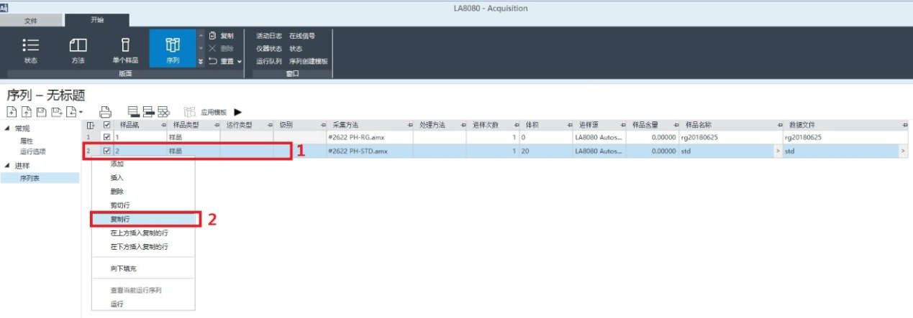
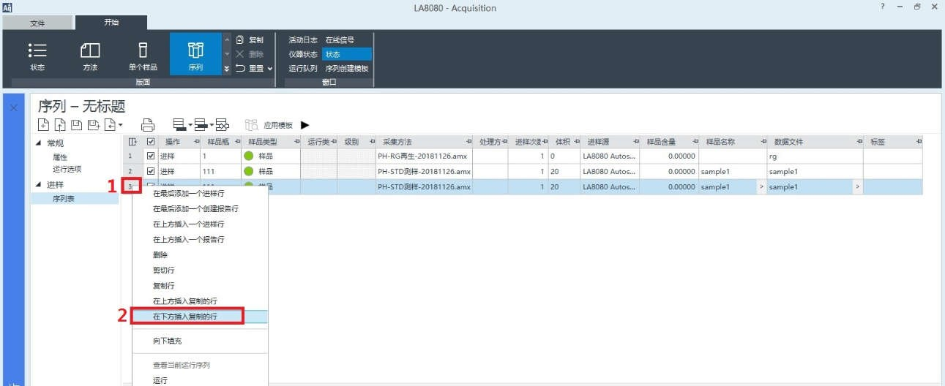
第一行再生是被选中的状态，依次点红色位置：1 ——2 在最后添加一个进样
确认样品测试行有效，依次确认红框处内容：1 样品瓶位置为实际放置样品位置
——2 采集方法为测样方法——3 进样次数根据你的实际需要 1 或者多次，进样 体积 20ul——4 数据文件与样品名称根据实际需要输入，样品名称可以为空
红框 1 的位置标明这一行被选中，点击鼠标右键，选择复制行
1 选择某一行，点鼠标右键——2 选择“在下方插入复制行”，需要确认实际的 样品瓶位置，输入实际需要的数据文件名和样品名，重复上面的复制行、在下 方插入复制行的方式，达到将你实际的测样序列编辑完成。
此部也可事先建立序列模板，然后使用模板建立序列更简单

Slide 14
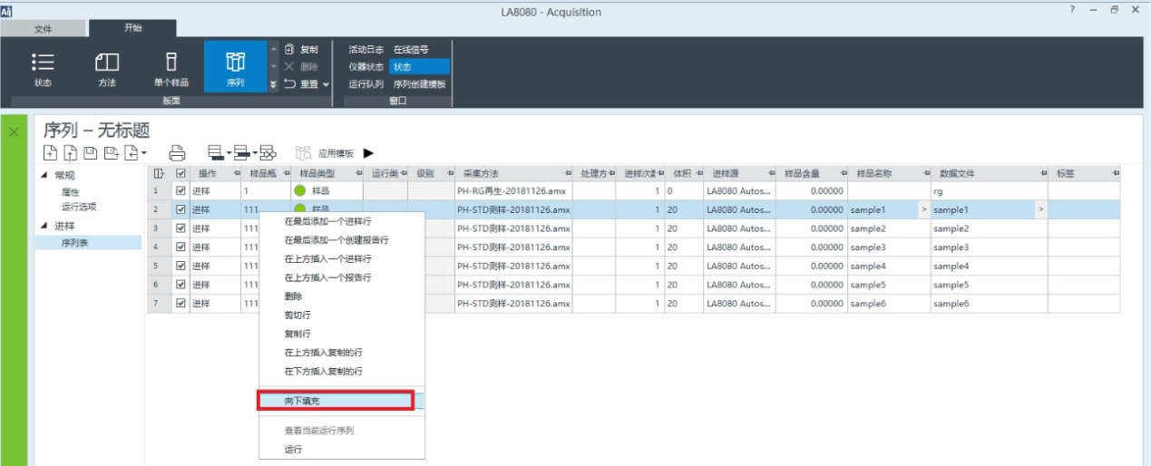
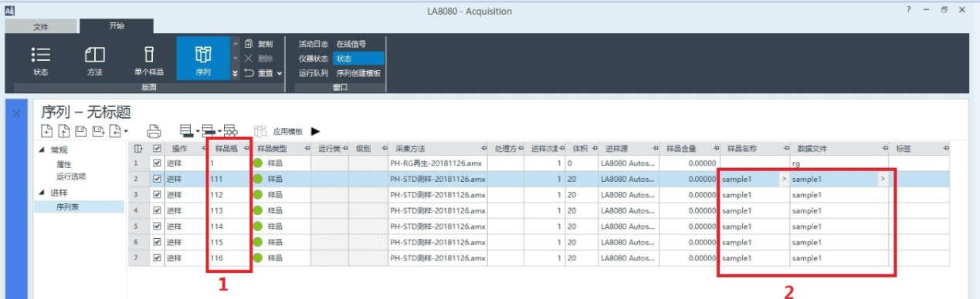
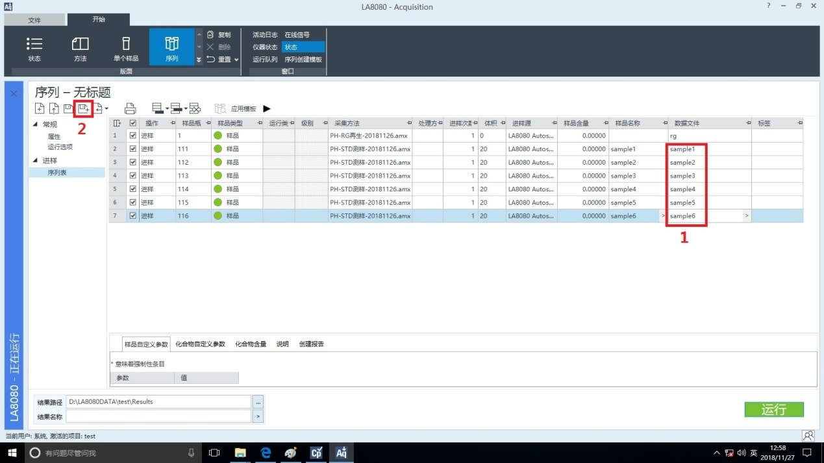
上图中样品瓶位置都为 111，可以选择第一个 111 这行，点鼠标右键，选择“向 下填充”，这样样品瓶位置会从 111 开始，位置逐渐增加 1
上图中红框位置：1 样品瓶位置就能看的从 111 一直到 116——2 看到数据文件
上图红框区域 1 将数据文件修改成不同的，此处根据你的实际需要输数据文件名， 但是不能是相同的，至此序列编辑完成。编辑好的序列不用保存，也可以另存为， 点上图红框区域 2。

Slide 15
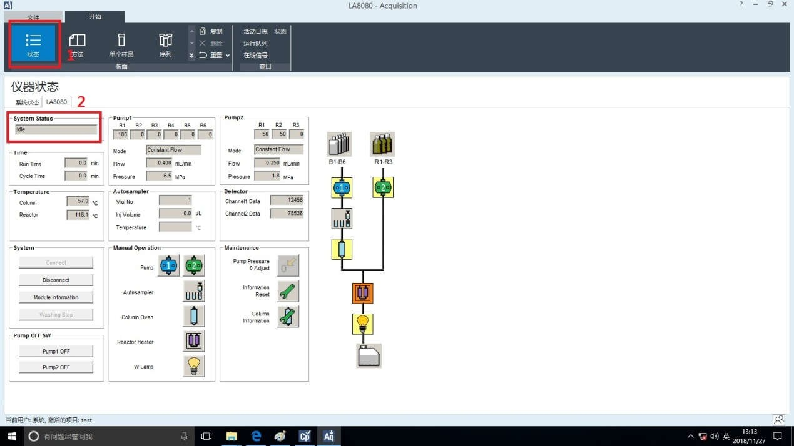
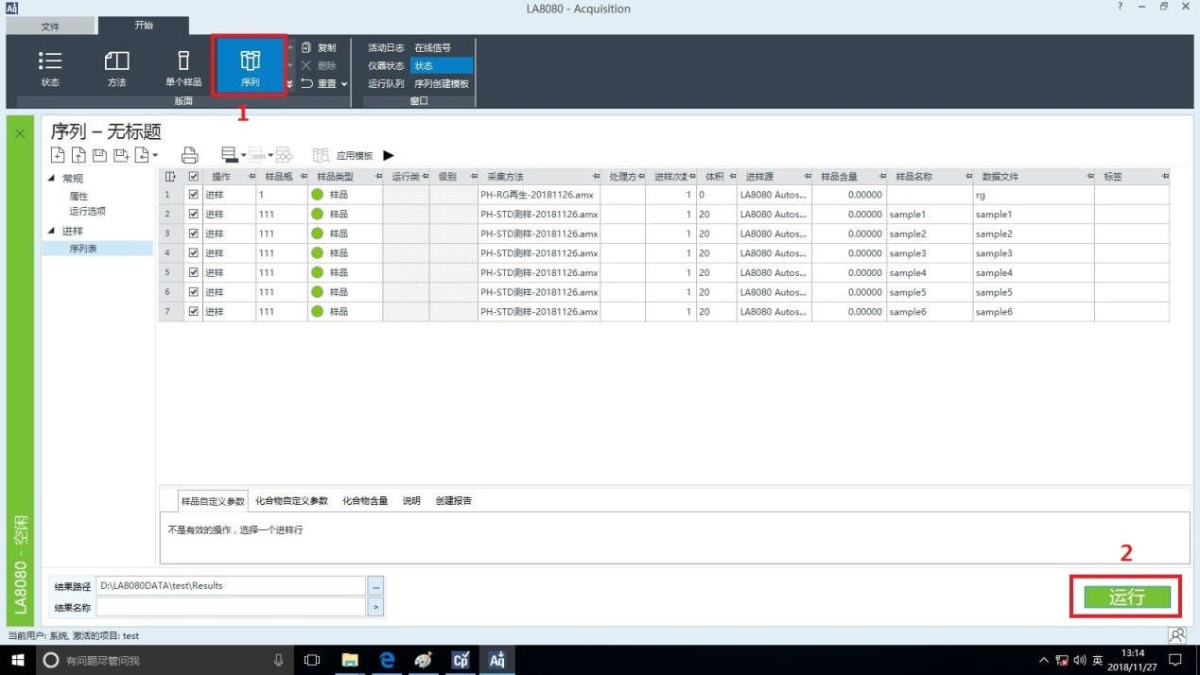
点上图红框:1 状态——2 检查 System Status 再次回到 Idle 状态，即提交单 个样品运行结束了。
在仪器状态回到 Idle 后，按照上图进行操作：1 点序列，能看到之前已经编辑 好的序列——2 点运行，这个序列就会自动运行起来，至此样品测试已经正常提 交上了，静待数据结果即可。

Slide 16
当 System Status 还处于 Running(Stand-by)时
直接点红框 2 处的运行也是可以的，这样序列也会提交上去，可能会出现下图的 提示，忽略即可。

Slide 17
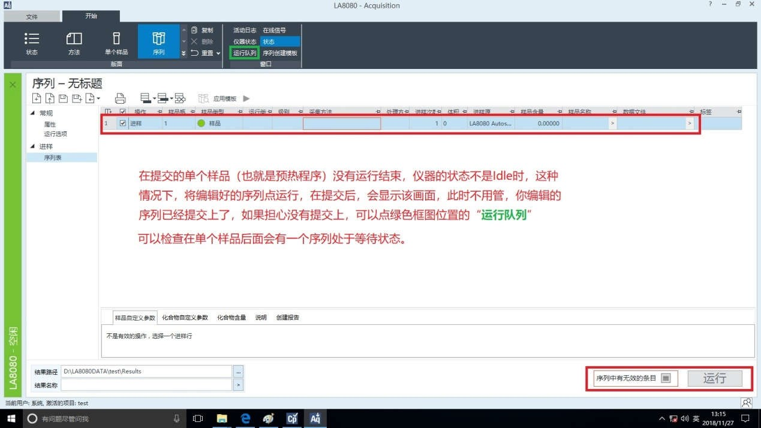
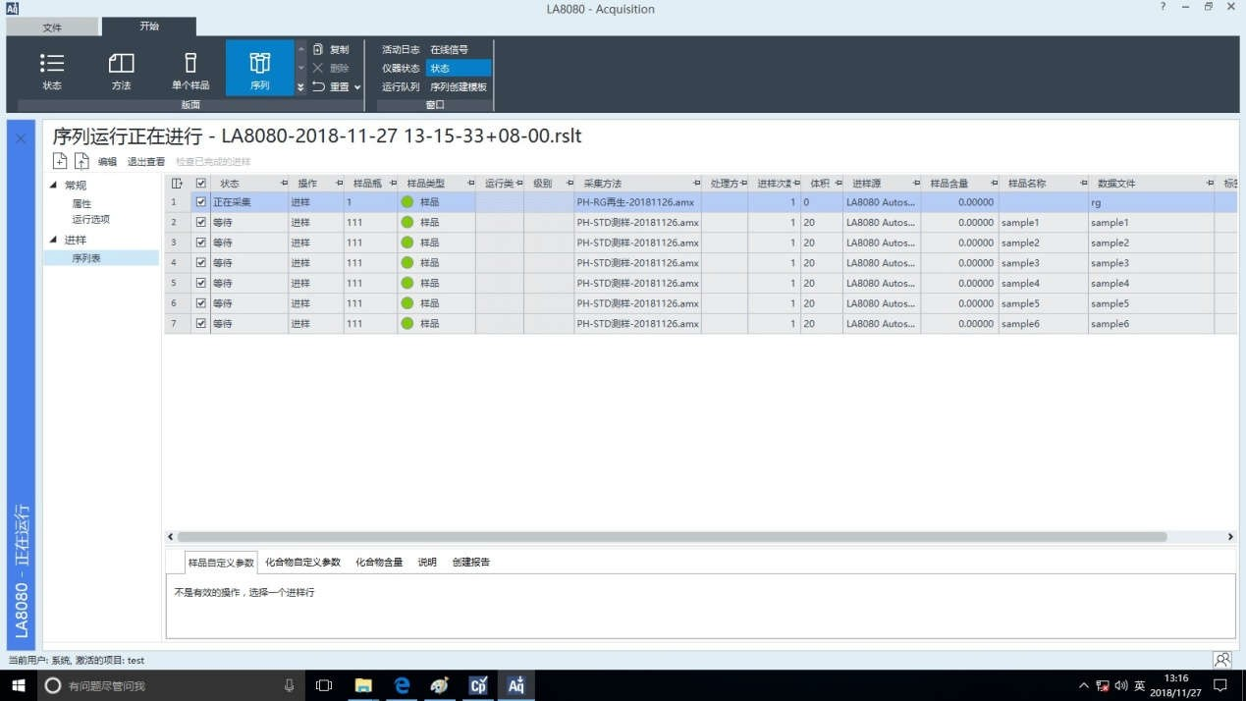
当 System Status 还处于 Running(Stand-by)时，提交了已经编辑好的序列，会 显示上图内容，直接忽略该提示。可以在运行队列里，看到你已经提交了一个序 列运行，处于等待状态。
3.5 修改测试中的序列
上图是序列已经运行起来了，如果要对该运行中的序列进行编辑，按照以下步骤 操作。

Slide 18

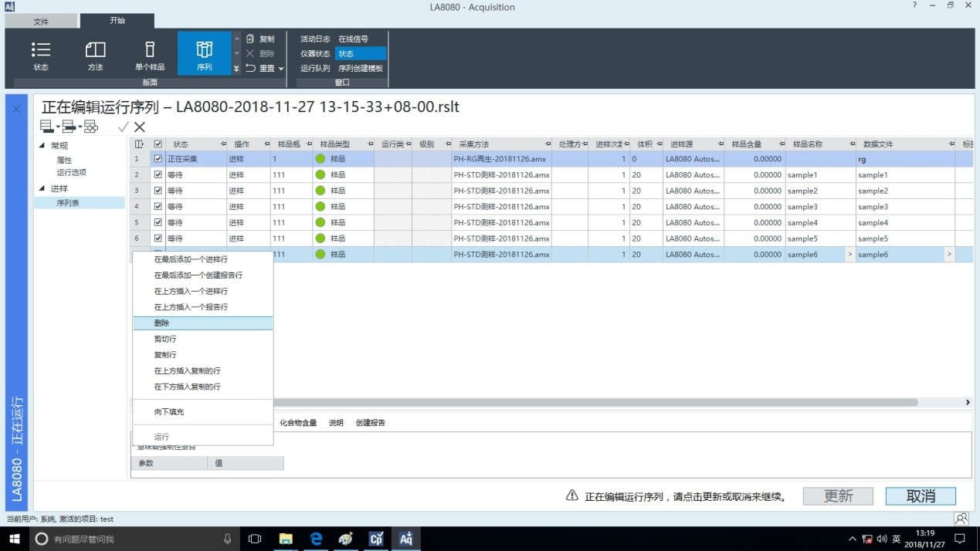
点击红框 1 处的编辑
根据你的实际需要去修改序列，例如上图演示删除一行。

Slide 19
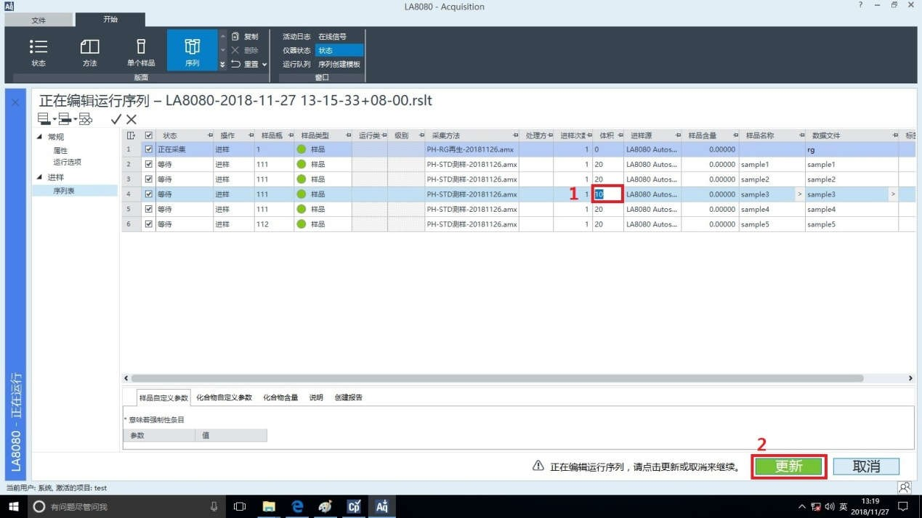
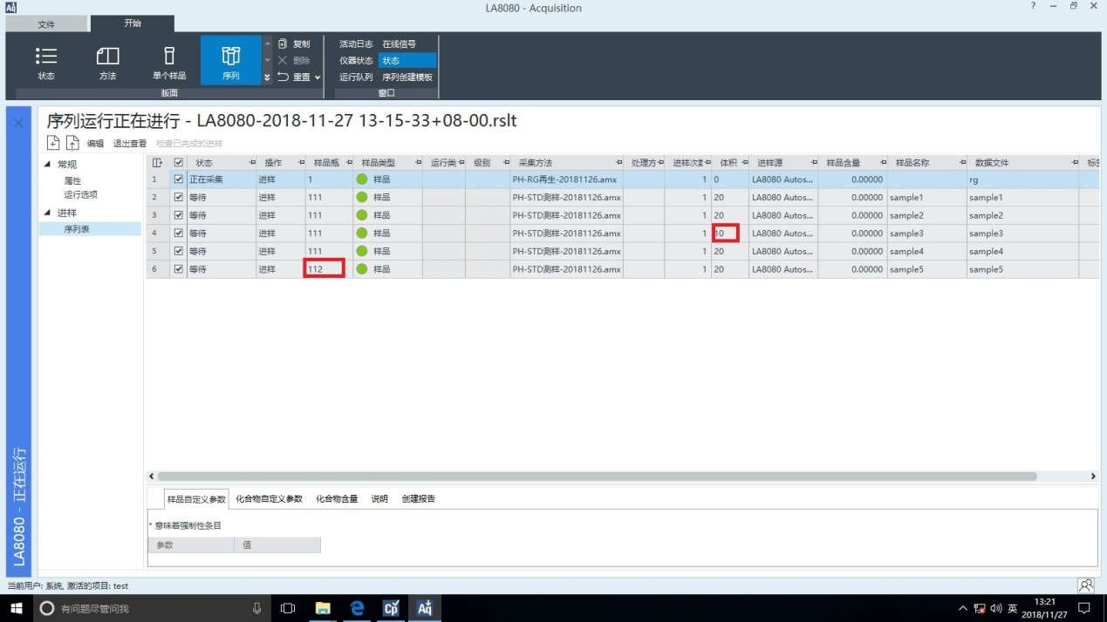
上图红框 1 是修改了进样体积，与序列相关的都可以根据你的实际需要进行修改。 在序列修改到你的要求后，点红框 2 处的更新
上图可以看出序列就修改到了你更新之后的状态。

Slide 20
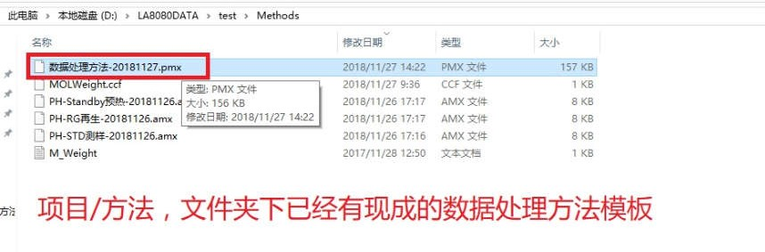
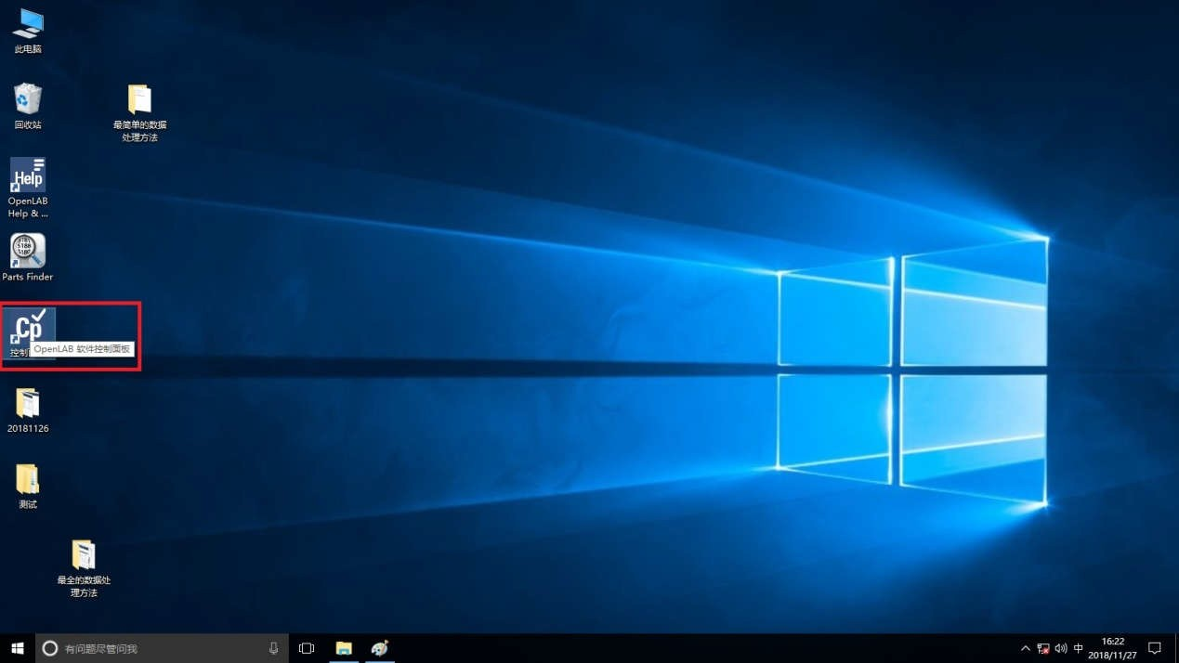
五． 数据处理与报告导出
在进行数据处理时，时刻把握处理的流程：
  将需要进行数据处理的结果集与数据处理方法进行关联；
  检查标样中各个氨基酸与数据处理方法中的保留时间是否对应？
  对谱图进行必要的积分处理，是否满足你日常对数据处理的要求？
  生成工作曲线；
  输出报告。
仪器在安装时，工程师都会给你预留或者备份一个已经编辑好的数据处理方法， 方法的存储路径参照上图，“XXXX.pmx”这个是数据处理的方法
5.1 要进行数据处理的结果集与数据处理方法的关联
双击桌面的 OpenLAB 软件控制面板

Slide 21
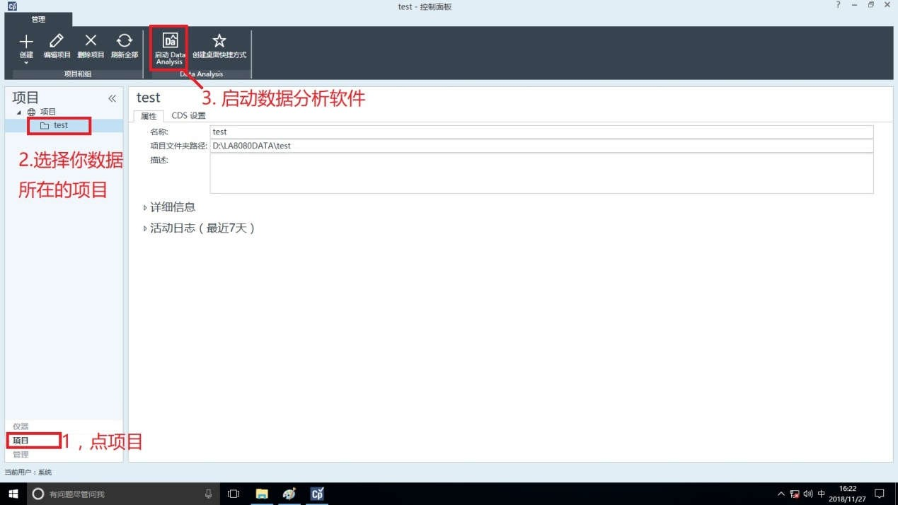
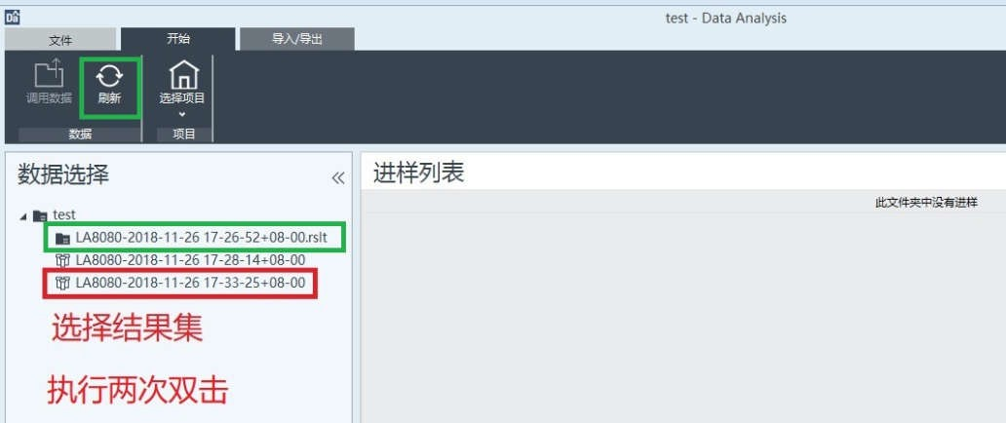
依次点击：1 项目——2 选择你之前测试时选择的同一个项目（从存在的项目列 表下，选择之前进行样品测试前，联机点 connet 之前选择的那个项目）——3 点 启动 Data Analysis,进入数据处理软件。
选择上图红框这种样式的结果集名称，这个结果集都是以你提交序列时候的日期 时间为名称的（如果这个结果集呈现上图绿色框图的模式，请点绿色框处的刷新）， 单击这个结果集，将会呈现下图的显示内容

Slide 22


单击结果集，出现上图的模式，在结果集的右侧能看到该结果集对应的进样列表， 再双击这个结果集，将呈现下图的显示内容
双击结果集后，会跳出上图“新建处理方法”，此处选择“无方法”

Slide 23


点击红框处的“打开方法”
选择上图的数据处理方法，点打开

Slide 24


依次操作：1 选择要进行数据处理的所有数据（选择第一个数据，按下键盘上的 shift 键，再选择最后一个数据，这样就能实现需要进行数据处理的数据均被选 中）——2 点击 2 处已经被打开的数据处理方法，点鼠标右键，会下拉一个对话 框——3 选择“关联已选进样到已选方法”，至此，数据与数据处理方法就完成 了关联。
上图就能看到关联之后的样子

Slide 25


5.2 检查标样中各氨基酸与数据处理方法中的保留时间是否对应？
打开你进样列表中标液（或者叫对照品）数据谱图，在窗口内显示“色谱图”、 “处理方法”，具体检查怎么样算一一对应上，请阅读图上的实际标注。
上图演示的是，色谱图上出现了 Asp 名称是粉色字体，这就意味着标液的实际出 峰时间与数据处理之前保存的时间不一致（常见是更换了缓冲液、分离柱后会出 现；也可能是用户调整了泵 1 流速，分离柱柱温等可能会出现这个现象），此时 需要将实际的 出峰时间对应到处理方法的化合物/识别中（绿色区域显示色谱图 和处理方法，处理方法中选择化合物/识别）

Slide 26


5.3 对色谱图进行必要的积分处理
窗口还是只显示“色谱图”、“处理方法”，点 EZChrom 积分事件/标准，其中 VWD1E 是只针对 VIS1 的积分处理事件；VWD1F 是只针对 VIS2 的积分处理事件。
上图演示的是，对 VWD1E 添加一个积分事件，在图示区域点右键

Slide 27



在时间输入一个目标事件起作用的开始时间、事件处选择要进行的积分处理事件
（例如积分关闭）、在停止时间输入一个目标时间终止该作用的结束时间。依次 类推，继续添加，或者在 VWD1F 中添加积分事件。
积分事件设置完成后，点图上红框处的“重新处理全部”
上图就能看到，添加的积分事件有效了，红框区间内被禁止积分了。

Slide 28


5.4 生成工作曲线
在上图绿色框图区域，点进样列表，在窗口中显示进样列表，如下图
上图已经显示了进样列表，在实际进样中，将标样当位置样进行测试的，选择你 进样列表中实际的那个标样

Slide 29



在样品类型选择“校正标样”
在运行类型选择“清除所有校正”，检查级别处是“1”，氨基酸正常使用的是单 点校正的计算方法
选择红框处的“重新处理全部”，至此工作曲线已经生成，如果下查看生成的标 线，见下图操作。

Slide 30


绿框窗口处，显示“校正曲线”窗口
处理方法窗口/化合物/识别，选择对应氨基酸，在下面校正曲线处就显示的是该 氨基酸的校正曲线。每个氨基酸有其各自的校正曲线。

Slide 31


5.5 输出报告
点红框处的“报告”
上图，确认红框 1 处的预览报告是上图的模式，选择某一个数据“进样”这个地 方点击数据，双击红框 2 处理的报告模板{LA8080（CalcMol.rdl）}

Slide 32



报告模板{LA8080（CalcMol.rdl）}
上图就能看到已经选择的这个数据的报告，这个是查看的单个数据的报告
上图是选中了一批数据，然后双击报告模板{LA8080（CalcMol.rdl）}，这样查 看的就选择的这一批的数据报告，但是报告还是一个数据一份报告的。

Slide 33


无论是批量预览的报告或者是单个数据预览的报告，在需要进行数据打印时，均 点击上图的红框处的打印机，选择对应的打印机，输出即可。
上图选择的是 PDF 虚拟打印输出成 PDF 文件。

Slide 34


六． 数据处理方法中引入组分重量再计算的方法
这步操作对于用户来说，可以忽略，因为工程师在初次安装时，将你数据处 理方法中这个部分都已经设置好了，这个可以不作为用户需要掌握项。
将上图红框内的两个文件，复制到新建项目的 Methods 这个文件下
在项目的 Methods 这个文件夹下，已经存在了红框内的两个文件

Slide 35


进入数据处理软件，打开数据处理方法，依次点：1 选择该数据处理方法——2 绿 框窗口显示，选择显示“处理方法”——3 选择工具/自定义计算（CC）——4 选 择“关联的文件”——5 选择“浏览”
选择上图红框 1 处的这个文件，点红框 2 处的打开

Slide 36


确认红框 1 处该文件已经被选中，点击红框 2 处的保存方法
点击红框 1 处的“处理”，点击红框 2 处的“启动 CC 编辑器”

Slide 37


点上图红框 1 处的“浏览”
依次点击上图：1 路径浏览到前面拷贝两个文件所在项目于的 Methods 文件夹—
—2 选中红框 2 处的文件——3 点击“打开”

Slide 38


上图确认红框 1 处的路径是正确的——点红框 2 处的“检查文件”
显示检查成功，点确定，关闭该窗口

Slide 39

再次保存方法，至此组分重量再计算设置完毕。

